Slide 1
«Центры речи
В МКДОУ
Килачевском детском саду»

Slide 2
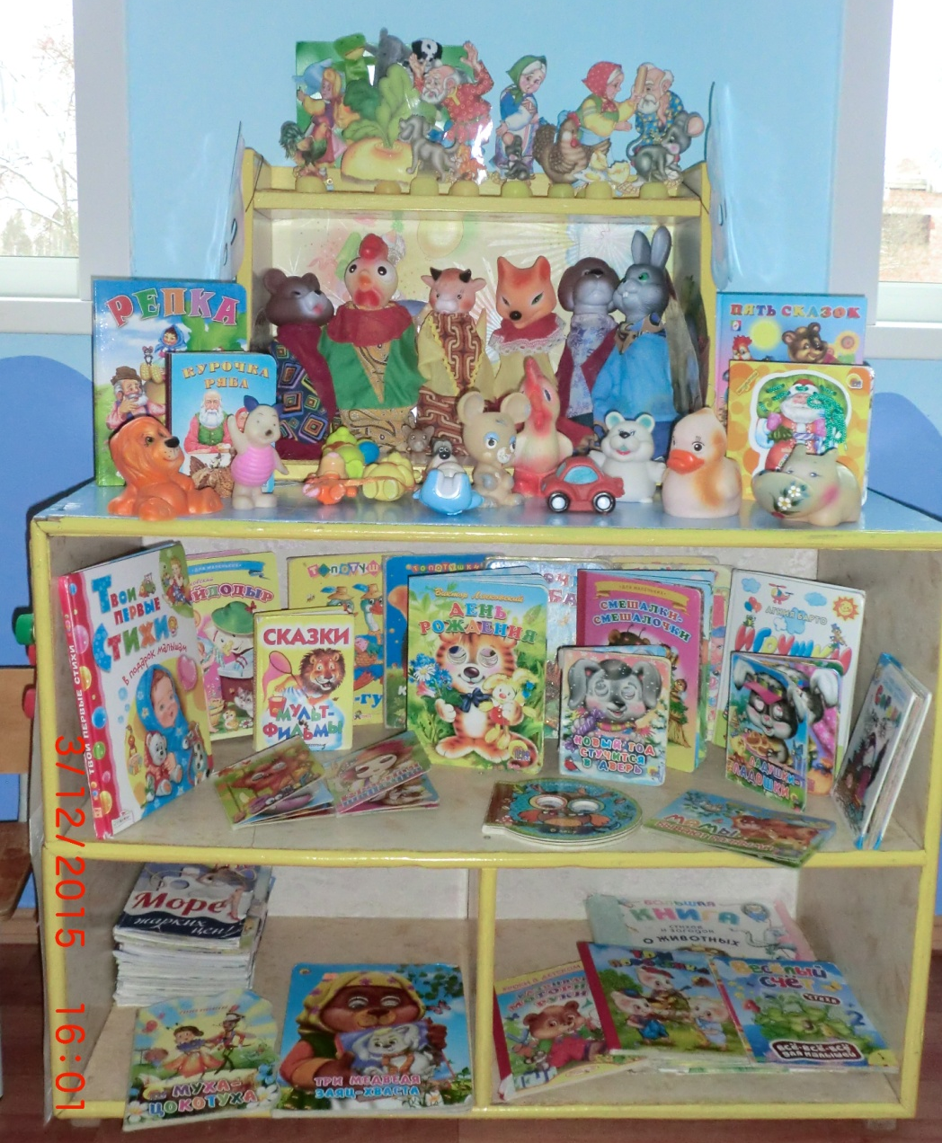
ПЕРВАЯ МЛАДШАЯ ГРУППА воспитатель: Рысева Арменуи Корюновна.

Slide 3
вторая младшая группа Воспитатель: Гарибян Алла Корюновна.

Slide 4
Средняя группа. Воспитатель: Федотова Лариса Павловна.

Slide 5
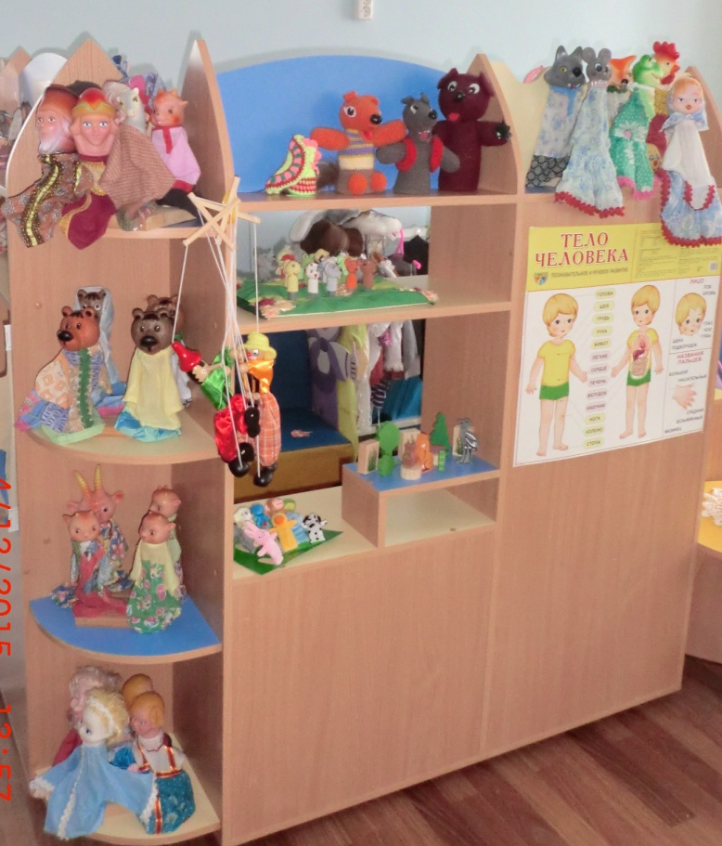
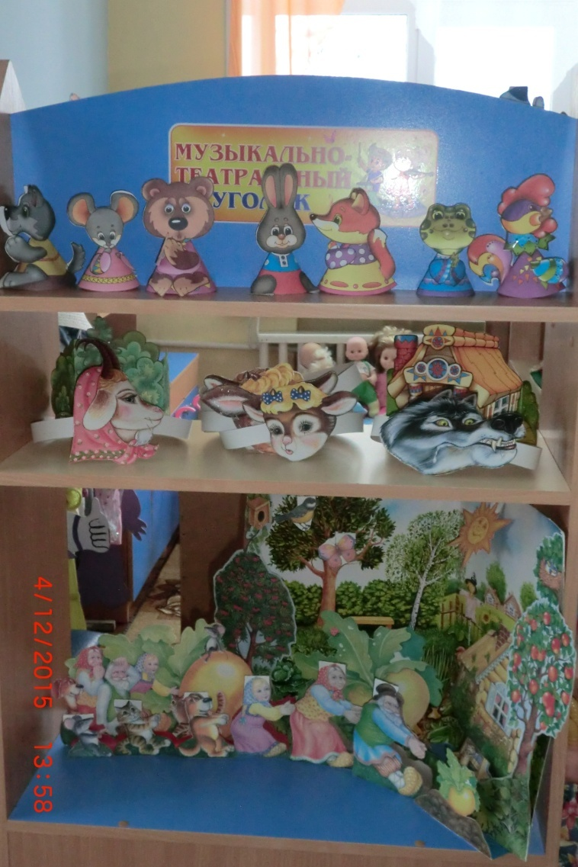
Старшая группа. Воспитатель: Степанова Любовь Фёдоровна

Slide 6
Подготовительная к школе группа. Воспитатель: Дорохина Юлия Владимировна

